Slide 1
Твоя жизнь – твоя ответственность
МИНИСТЕРСТВО ЗДРАВООХРАНЕНИЯ СВЕРДЛОВСКОЙ ОБЛАСТИ
ГБПОУ «СВЕРДЛОВСКИЙ ОБЛАСТНОЙ МЕДИЦИНСКИЙ КОЛЛЕДЖ»
ЦЕНТР ОХРАНЫ ЗДОРОВЬЯ ДЕТЕЙ И ПОДРОСТКОВ
Психолог ЦОЗДиП
Кривошеева Юлия Александровна
Руководитель Центра
Татарева Светлана Викторовна

Slide 2
Привычки человека
Полезные привычки | Вредные привычки
Привычка завтракать | Курение
Делать зарядку | Алкоголизм
Привычка чистить зубы | Наркомания
Привычка принимать контрастный душ | Переедание
Привычка читать | Компьютерная зависимость
Привычка соблюдать режим дня | Грызть ногти

Slide 3
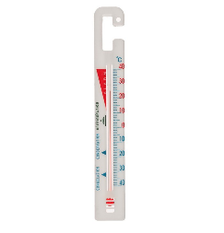
Вредные привычки Алкоголь
Состав:
Вода
Этиловый спирт
Этиловый спирт используется как топливо (как источник энергии в широком смысле слова), в качестве растворителя, как наполнитель в спиртовых термометрах и как дезинфицирующее средство (или как компонент его), для приготовления экстрактов из лекарственных средств.

Slide 4
Какие последствия:
Мозг
Плохо воспринимается информация, ухудшение психического здоровья, ухудшение речи, зрения, координации движений
Сердце
Проблемы с артериальным давлением
Почки
отравляются токсинами, потом в них могут образоваться камни. Воспаления в мочевом пузыре, развитие злокачественных новообразований

Slide 5
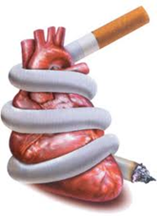
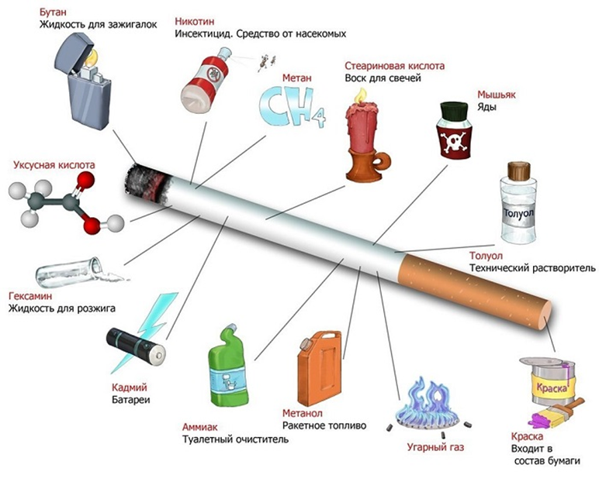
Курение
КУРЕНИЕ – ЭТО ЯД!
Безвредного табака нет!
Согласно данным ВОЗ (Всемирной Организации Здравоохранения) около одной трети взрослого мужского населения мира курят табак.
В дыме табака содержится более 30 ядовитых веществ: никотин, углекислый газ, окись углерода, синильная кислота, аммиак, смолистые вещества, органические кислоты и другие.
1-2 пачки сигарет содержат смертельную дозу никотина. Курильщика спасает, что эта доза вводится в организм не сразу, а дробно.

Slide 6
Какие последствия:
Легкие
Кислородная недостаточность, проблемы с дыханием, отдышка
Полость рта
Изменение вкусовой чувствительности, неприятный запах, болезни десен, налет на зубах
Сердце
Спазм сосудов, повышенное артериальное давление, причина развития сердечно-сосудистых заболеваний

Slide 7
Вейп (Пар или опасность?!)
Многие убеждены, что электронные сигареты менее вредны, чем обычные, что это здоровая альтернатива курению табака. Это не так, уже изучены и достоверно определены негативные последствия:
Аэрозоль вейпа или электронной сигареты вызывает кратковременную воспалительную реакцию в лёгких, как и обычные сигареты. Причём, пары жидкости без никотина могут привести к более сильному повреждению. Вдыхаемые микрочастицы аэрозоля раздражают альвеолы, и могут вызвать приступ астмы.
Воздействие аэрозоля электронных сигарет снижает
реакцию иммунной системы и увеличивает восприимчивость к возбудителям
гриппа, COVID-19 и других респираторных заболеваний.
Даже при кратковременном воздействии аэрозоля возможно
раздражение горла и глаз, кашель и головокружение.
Никотин, содержащийся в аэрозоле, вызывает
сужение артерий, а это может привести к сердечному приступу.

Slide 8
Здоровый образ жизни Что это?
Здоровый образ жизни — это такой образ жизни человека, который направлен на укрепление здоровья и профилактику болезней.
Здоровый образ жизни — это список правил, соблюдение которых максимально обеспечит сохранение и укрепление здоровья (как физического, так и психического).

Slide 9
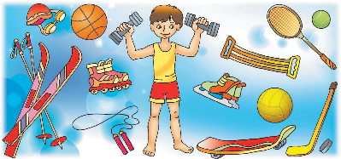
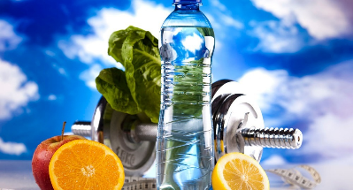
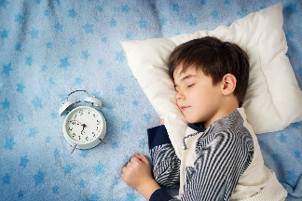
ГЛАВНЫЕ СОСТАВЛЯЮЩИЕ ЗДОРОВОГО ОБРАЗА ЖИЗНИ
умеренное и сбалансированное питание
достаточная двигательная активность
закаливание организма
отказ от вредных привычек
режим труда и отдыха
личная гигиена
умение управлять своими эмоциями
безопасное поведение в быту, на работе, на улице, в школе, обеспечивающее, предупреждение травматизма, отравления, аварийных ситуаций.

Slide 10
Режим дня - это определенный распорядок труда, отдыха, питания и сна.
ПРАВИЛА ЗДОРОВОГО СНА:
Ложиться спать в одно и то же время
Ограничивать после 19.00 эмоциональные нагрузки
Сформировать собственные полезные привычки: вечерний душ или ванна, прогулка или чтение
Кровать у ребёнка должна быть ровной, не провисающей, с невысокой подушкой. Комнату нужно хорошо проветривать.
Школьникам показано увеличивать обычную продолжительность сна (на 1 час) на время экзаменов, перед контрольными работами и при всякой напряжённой умственной деятельности.
При недосыпании страдает удельный вес той стадии сна (так называемый «быстрый сон»), от которой зависит способность к обучению и его успешность.

Slide 11
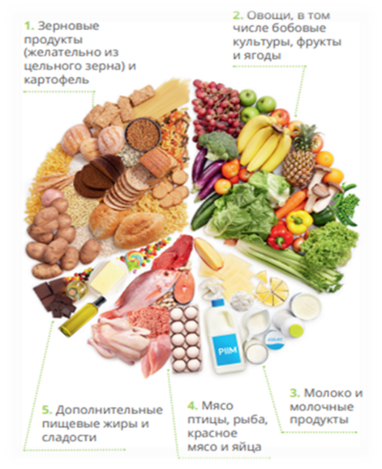
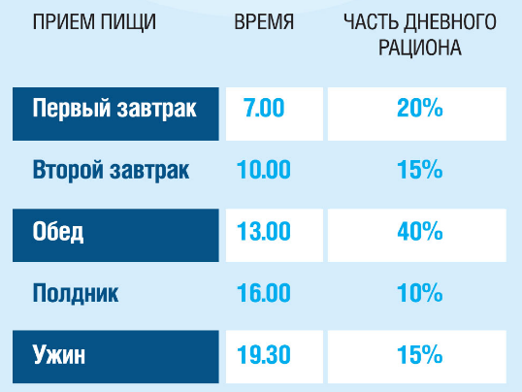
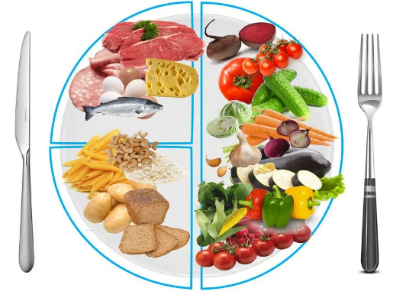
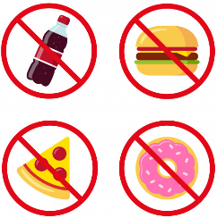
ПРАВИЛЬНО ОРГАНИЗОВАННОЕ ПИТАНИЕ – ЗАЛОГ НОРМАЛЬНОГО РОСТА И РАЗВИТИЯ!
Режим питания должен быть разумным, максимально разнообразным и полезным.
Для школьников требуется 5 приемов пищи в сутки в зависимости от нагрузки, через 4-5 часов.
Пей достаточное количество жидкости.
Избегай еды на ходу из ресторанов быстрого питания, так как в такой еде обычно содержится большое количество жира, соли или сахара и недостаточно клетчатки, витаминов и минералов.
Notes:
Включай в ежедневный рацион зерновые продукты, овощи, зелень, фрукты и ягоды, молочные продукты, мясо или рыбу, яйца. На завтрак лучше всего есть кашу, а для большей ее калорийности и полноценности, разнообразия вкуса можно добавить по желанию фрукты, ягоды, изюм, орехи, сухофрукты, сливочное масло.
Обед должен включать 3 блюда:
На первое блюдо — овощные, крупяные, молочные супы.
На второе блюдо — мясные, рыбные или куриные котлеты, биточки, рулеты. В качестве гарнира лучше использовать овощи или крупы.
На третье блюдо — свежие фрукты, соки, ягоды.
На ужин предпочтительно выбирать овощно-крупяные блюда, запеканки.

Slide 12
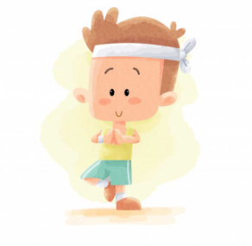
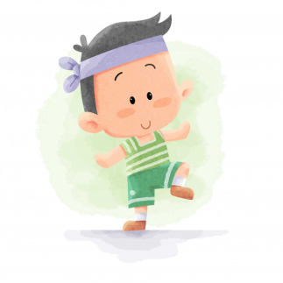
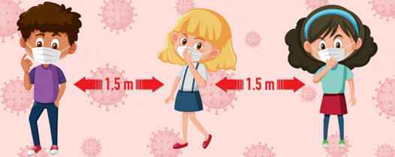
ДВИГАТЕЛЬНАЯ АКТИВНОСТЬ
Делай утреннюю гимнастику.
Гуляй на свежем воздухе не менее 2,5-3 часов.
Можно использовать пешие прогулки, прогулки с собакой, подвижные игры и занятия спортом на улице.
Дома можно организовать активный отдых с помощью тренажёров, спортивных комплексов
и интересных гимнастических упражнений
с мячом, скакалкой или потанцевать.
Не забывай:
Носить маску в общественных местах
Соблюдать социальную дистанцию 1,5-2 м
Обрабатывать руки антисептическим средством
Мыть руки с мылом после прихода с улицы
Преимущества прогулок на свежем воздухе:
Тонизирующее влияние на нервную систему, оптимальная двигательная активность.

Slide 13
ИСПОЛЬЗОВАНИЕ СМАРТФОНА И КОМПЬЮТЕРА
Общая продолжительность использования смартфона и компьютера в день не должна превышать 2-х часов в день.
Ограничь использование смартфона для чтения.
Для профилактики зрительного утомления необходимо выполнять гимнастику для глаз, для профилактики общего утомления – разминку (наклоны, повороты туловища, приседания и др.)
Используй наушники не более часа на громкости не больше 60% от максимальной.
Правила работы за компьютером:
Расстояние от глаз до экрана компьютера должно быть не менее 50 см.
Делать перерыв каждые 15 минут
Непрерывная длительность работы за компьютером:
для детей 6-10 лет- 15 мин;
для детей 10-13 лет – 20 мин;
старше 13 лет – 25-30 мин (на 2-м часу работы не более 20 мин).

Slide 14
Спасибо за внимание!

